Slide 1

SERVICIO NACIONAL DE APRENDIZAJE SENA
Santiago Romero Helen Chavarro
Laurent Valentina
Optar al título de tecnólogo en
Análisis y desarrollo de sistemas de información
Servicio Nacional De Aprendizaje SENA
Centro De Electricidad Electrónica y Telecomunicaciones
Análisis y desarrollo en sistemas de información
Bogotá D.C 2021

Slide 2

CAJA BLANCA

Slide 3
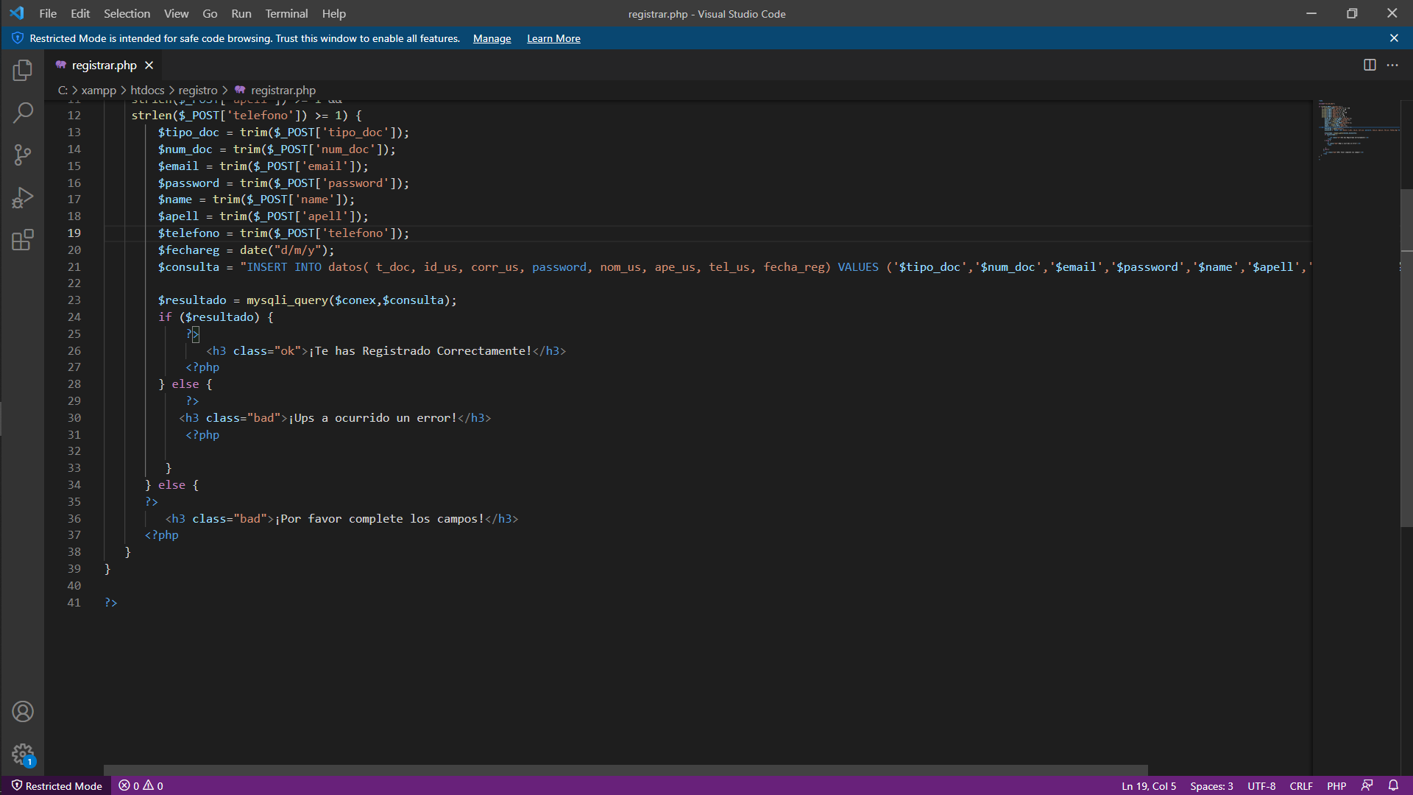
Paso 1
Enumerar cada Nodo
1
2
3
4

Slide 4
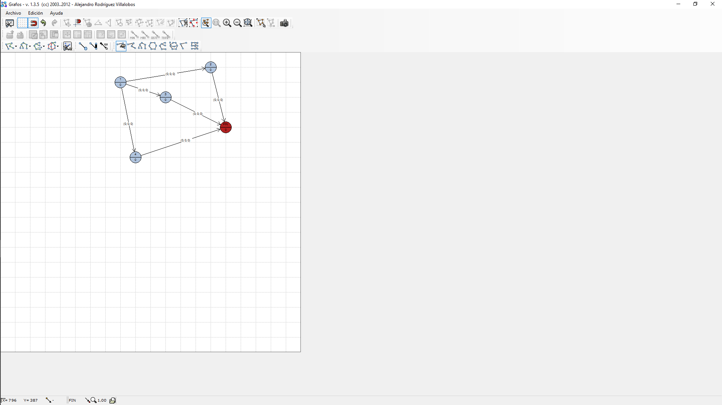
Paso 2
Grafos de flujo de control

Slide 5

Paso 3
Definir la complejidad ciclomática
1
V(G) = #Aristas - #Nodos + 2
2
3
V(G) = 6 – 5 + 2 = 3
Caminos linealmente independientes = 3
5
4
Camino 1 = 1 – 2 - F
Camino 2 = 1 – 3 - F
Camino 3 = 1 – 4 - F
6

Slide 6
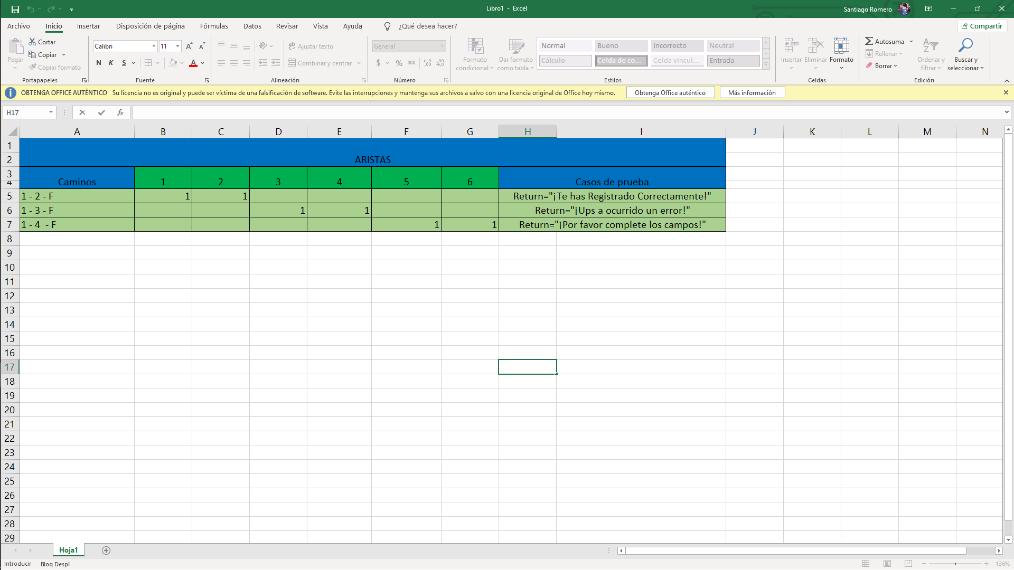
Paso 4

Slide 7
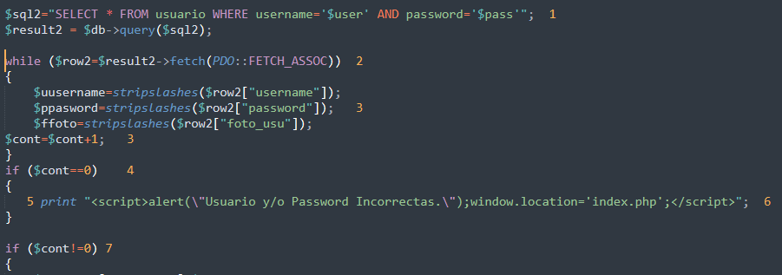
Paso 1
Enumerar cada nodo

Slide 8
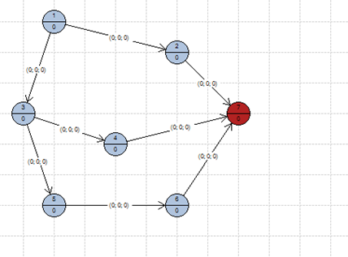
Paso 2
Grafos de flujo de control

Slide 9
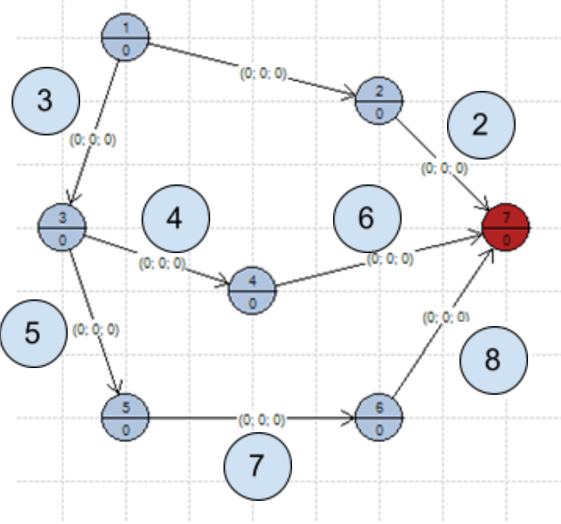
Paso 3
Definir la complejidad ciclomática
V(G) =8 – 7 + 2 = 3
Caminos linealmente independientes = 3
• camino 1 = 1 – 2 – f
• camino 2= 1 – 3 – 5 – 6 – f
• camino 3= 1 – 3 – 4 – f

Slide 10
Paso 4
 | aristas
caminos | 1 | 2 | 3 | 4 | 5 | 6 | 7 | 8 | Casos de prueba
12f | 1 | 1 | 0 | 0 | 0 | 0 | 0 | 0 | N=2, return=”positivo
1356f | 0 | 0 | 1 | 1 | 1 | 0 | 0 | 1 | N=0,return=”cero”
134f | 0 | 0 | 1 | 0 | 0 | 1 | 1 | 0 | N=1,return=”negativo”

Slide 11
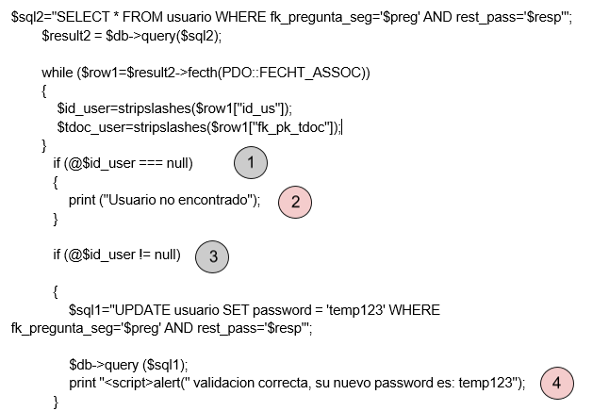
Paso 1 Enumerar cada nodo

Slide 12
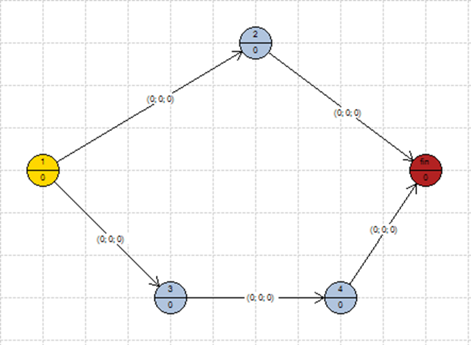
Paso 2
Grafos de flujo de control

Slide 13
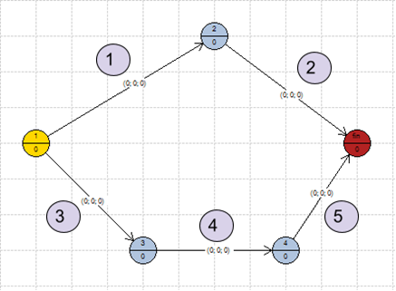
Paso 3
Definir la complejidad ciclomática
V(G) = 5 – 5 + 2 = 2
Caminos linealmente independientes = 2 Camino 1 = 1 – 2 – Fin
Camino 2 = 1 – 3 – 4 – Fin

Slide 14
Paso 4
 | Aristas
Caminos | 1 | 2 | 3 | 4 | 5 | Casos de prueba
12fin | 1 | 2 | 0 | 0 | 0 | return= “Usuario no encontrado”
134fin | 0 | 0 | 1 | 1 | 1 | return=" validacion correcta, su nuevo password es: temp123"

